Slide 1
Universitatea “Dunărea de Jos” Galați
Facultatea de Automatică, Calculatoare, Inginerie Electrică și Electronică
Profesor: ING. Cristian Sandu

Slide 2
Gestiunea echipei
Manager: Manole Maria
- coordonarea activitatilor din cadrul proiectului
- proiectarea aplicatiei java
Proiectant baze de date: Toma Albert
- proiectarea și implementarea bazei de date
Programator: Manole Maria
dezvoltarea aplicației java
Teste: Calin Doina-Veronica
- testarea aplicatiei java
- realizarea manualului de utilizare

Slide 3
Scopul proiectului
Scopul acestui proiect este de a gestiona un cabinet medical printr-o aplicatie Java.

Slide 4
Clientii
Aplicatia permite utilizatorilor sa vizualizeze medicii angajati din cadrul cabinetului, pacientii, programarile, istoricul pacientilor, pacientii care au deposit termenul pentru analize.
Utilizatorul poate vizualiza pretul pentru fiecare consultatie.
In sectiunea Cauta, utilizatorul poate cauta un pacient sau o programare.In sectiunea Adauga pacient utilizatorul poate adauga un nou pacient, in Medic afla informatii despre medici.

Slide 5
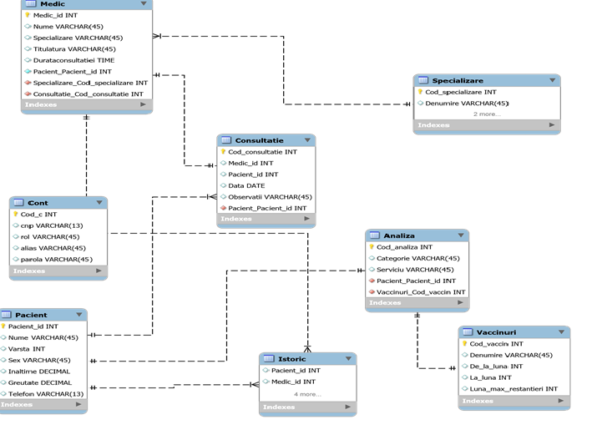
Informatii necesare bazei de date

Slide 6
Medic-id_medic(PK),specializare,nume,titulatura,durataconsultatie
Pacient-id_pacient(PK),nume,varsta,sex,inaltime,greutate,telefon
Consultatie-cod_consult(PK),id_medic(FK),id_pacient(FK),data,observatii
Analiza-cod_analiza(PK),categorie,serviciu
Cont-cod_c(PK),cnp,rol,alias,parola
Factura-cod_factura(PK),descriere,data,moneda
Programare-cod_programare(PK),id_medic(FK),id_pacient(FK),data,achitata
Specializare-cod_specializare(PK),denumire,descriere
Istoric-id_pacient(FK),id_medic(FK),data,detalii
Vaccinuri-cod_vaccin(PK),denumire,De la luna,La luna,Luna max restantieri

Slide 7
Descrierea aplicatiei
Aplicatia este destinata atat detinatorului(admin) cat si medicilor. Ne-am propus sa realizam o aplicatie intitulata “Gestiunea unui cabinet medical” accesibil, simplu prin complexitatea lui si usor de utilizat.
Nou-Nascuti: Se poate adauga un copil nascut cu datele personale ale acestuia si atentionarea de efecturare a vaccinului.

Slide 8
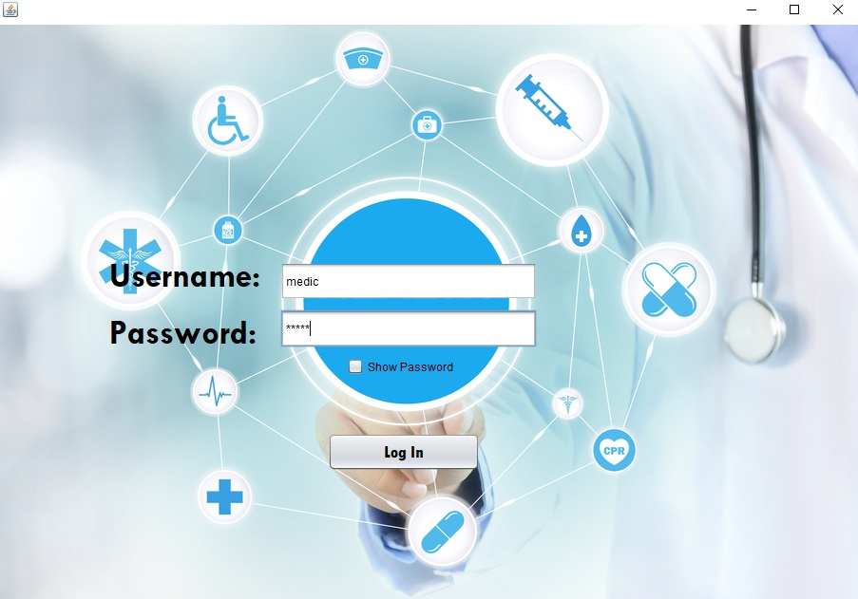
Prima pagina coontine partea de login

Slide 9
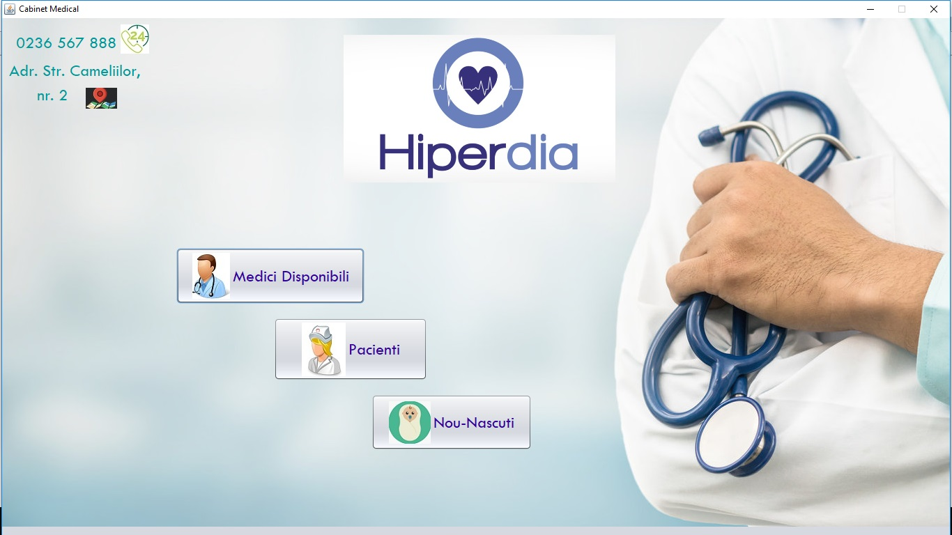
A doua pagina contine trei optiuni pe care le poate accesa adminul: Medici, Pacienti si Nou-Nascuti.

Slide 10
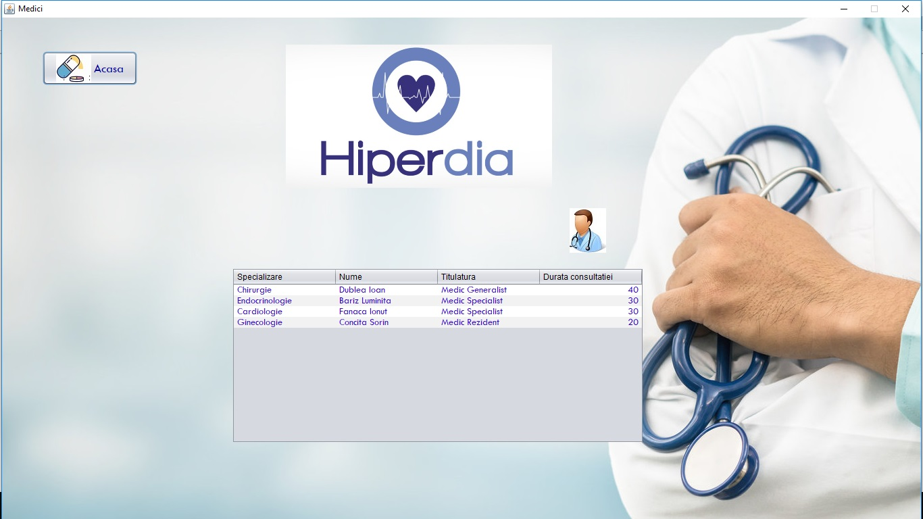
Medici:Afiseaza lista medicilor cu numele acestora, specializarea, titulatura si durata consultatiei.

Slide 11
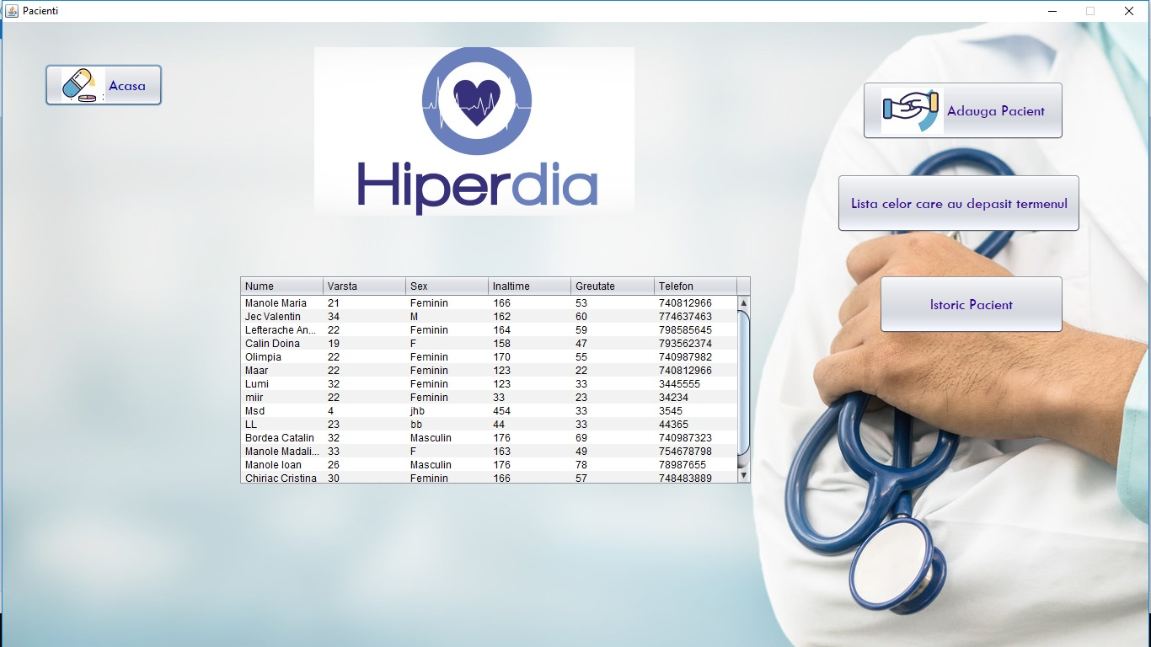
Pacienti: Afiseaza o lista cu pacienti cu diferite operatii asupra bazei de date

Slide 12
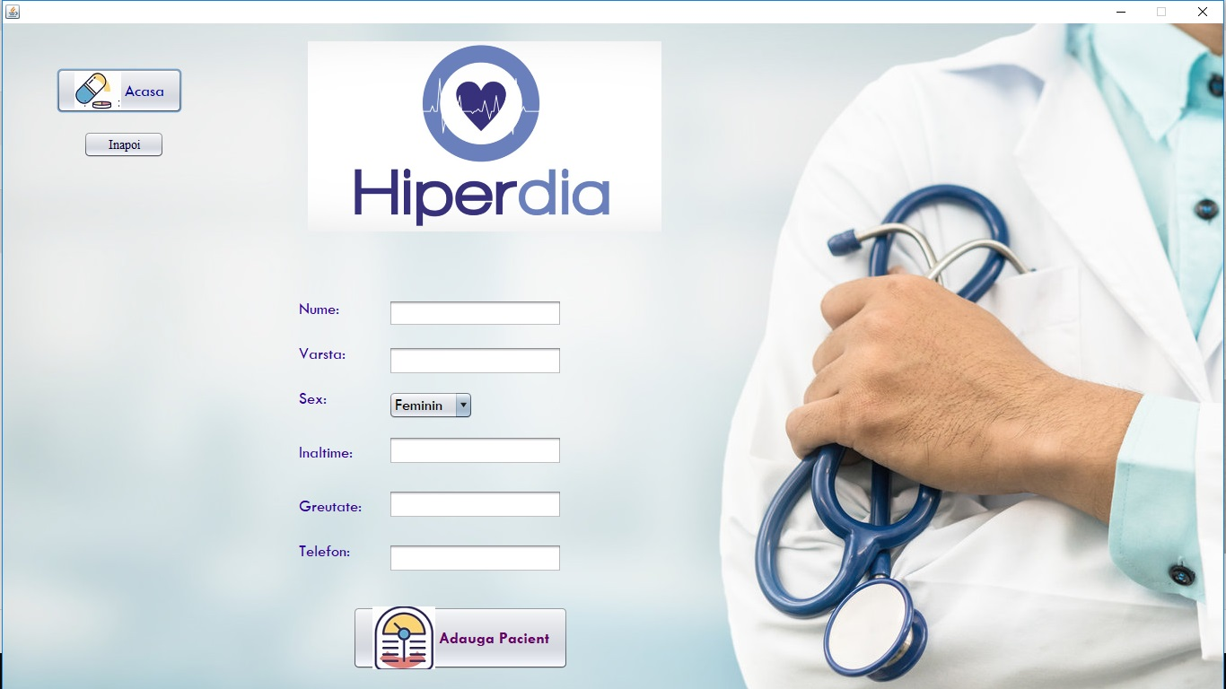
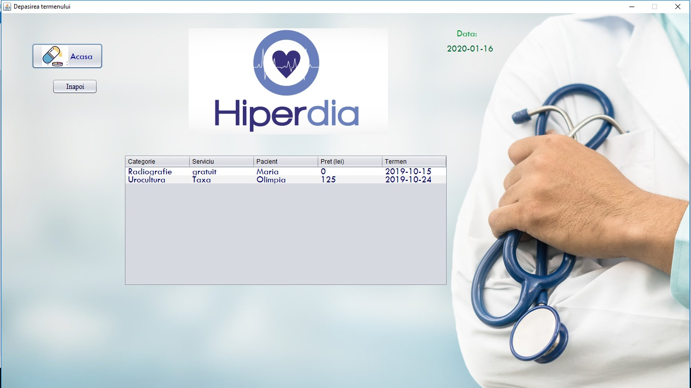
Optiunea de a adauga un pacient
Lista celor care au depasit termenul

Slide 13
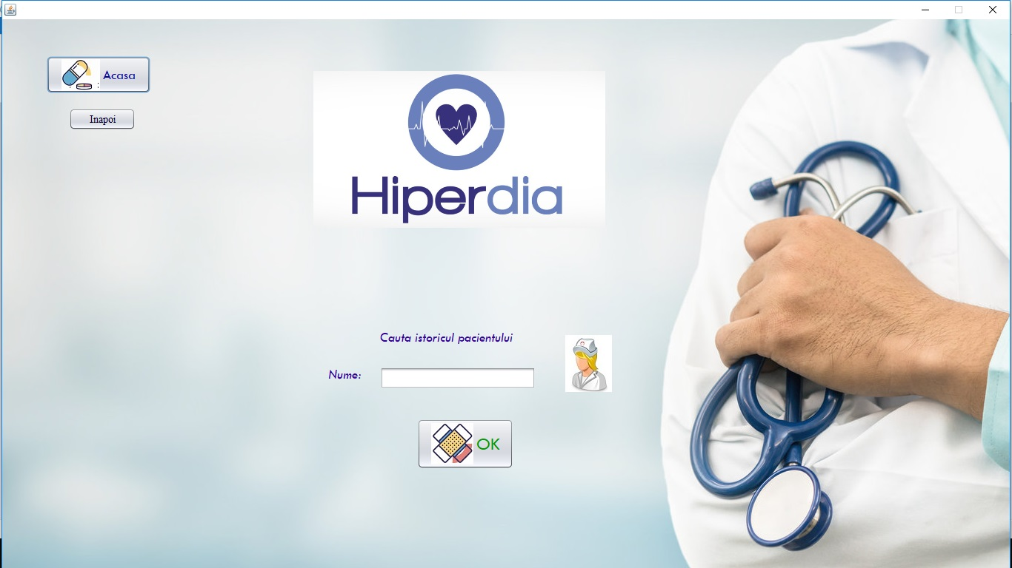
Istoricul pacientului

Slide 14
Cu ajutorul aplicatiei va fi posibila:
Platforma iti ofera posibilitatea sa tii evidenta medicilor si a pacientilor din cadrul cabinetului
Notificarea in cazul vaccinurilor bebelusilor nou-nascuti
Istoricul pacientilor
Lista cu pacienti care au depasit termenul maxim pentru efectuarea analizelor

Slide 15
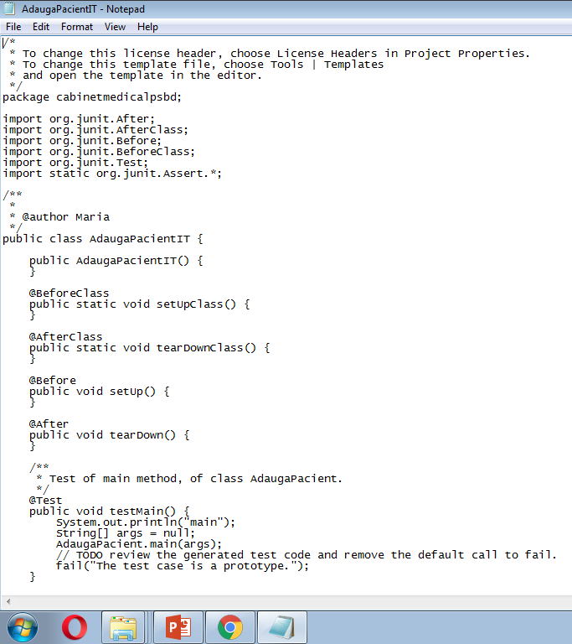
Teste:

Slide 16
